Slide 1

শুভেচ্ছা সবাইকে

Slide 2
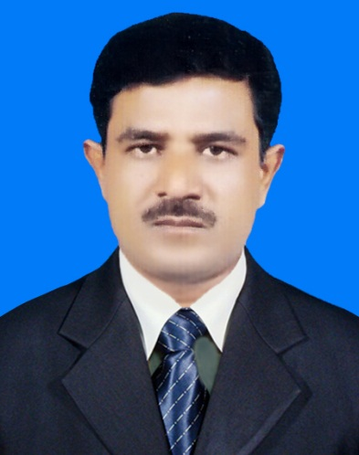
পরিচিতি
আই ডি নং- ২৬
প্রভাষকঃ কম্পিউটার
শেখ মোঃ আসাদ-উ-দ্দৌলা
উলিপুর মহিলা ডিগ্রী কলেজ
উলিপুর, কুড়িগ্রাম।

Slide 3
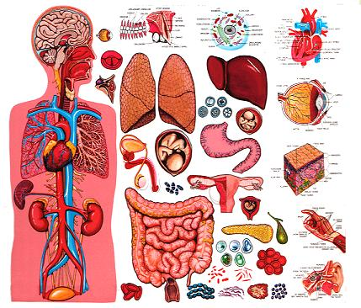
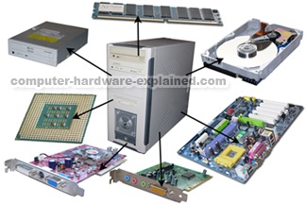
ছবিতে যেসব দেখা যাচ্ছে তা চেন কি?

Slide 4
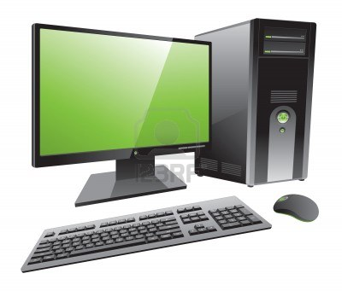
বিষয়ঃ কম্পিউটার এ্যাসেম্বলিং
আজকের বিষয়ঃ
শ্রেণীঃএকাদশ সময়ঃ ৪৫ মিঃ
তারিখঃ ১২/০৩/২০১৩

Slide 5
শিখনফল
কম্পিউটারের মুল যন্ত্রাংশগুলির সাথে পরিচিতি লাভ করবে
যন্ত্রাংশগুলি দ্বারা কম্পিউটার এ্যাসেম্বল করতে পারবে
কম্পিউটার Software Install করতে পারবে

Slide 6
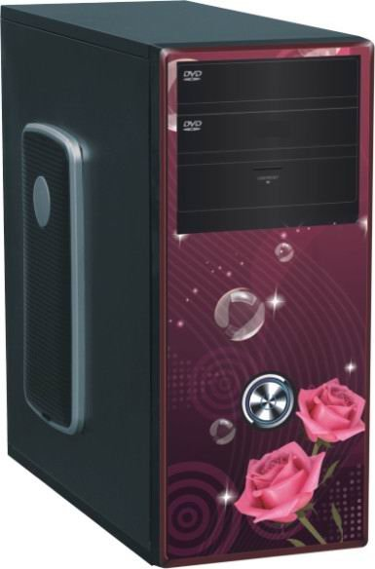
কম্পিউটার কেসিং

Slide 7

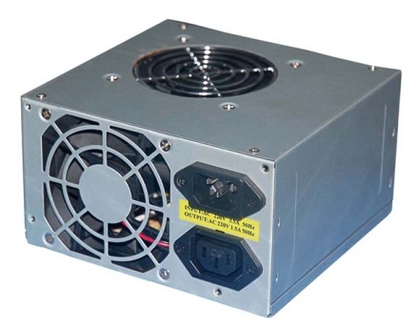
পাওয়ার সাপ্লাই ইউনিট

Slide 8
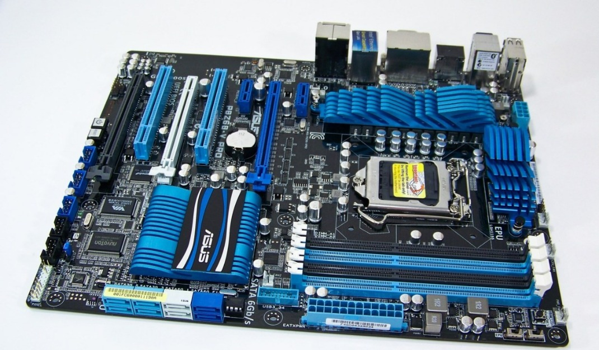
মাদার বোর্ড

Slide 9
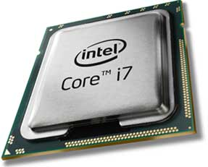
প্রসেসর

Slide 10
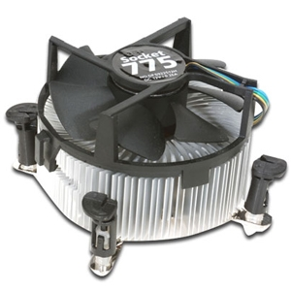
কুলিং ফ্যান

Slide 11
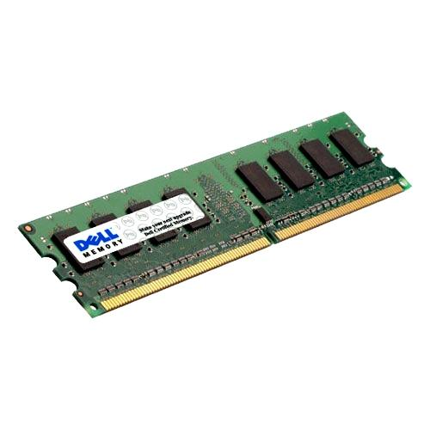
র‍্যাম

Slide 12
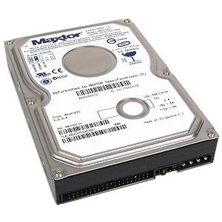
হার্ড ডিস্ক

Slide 13
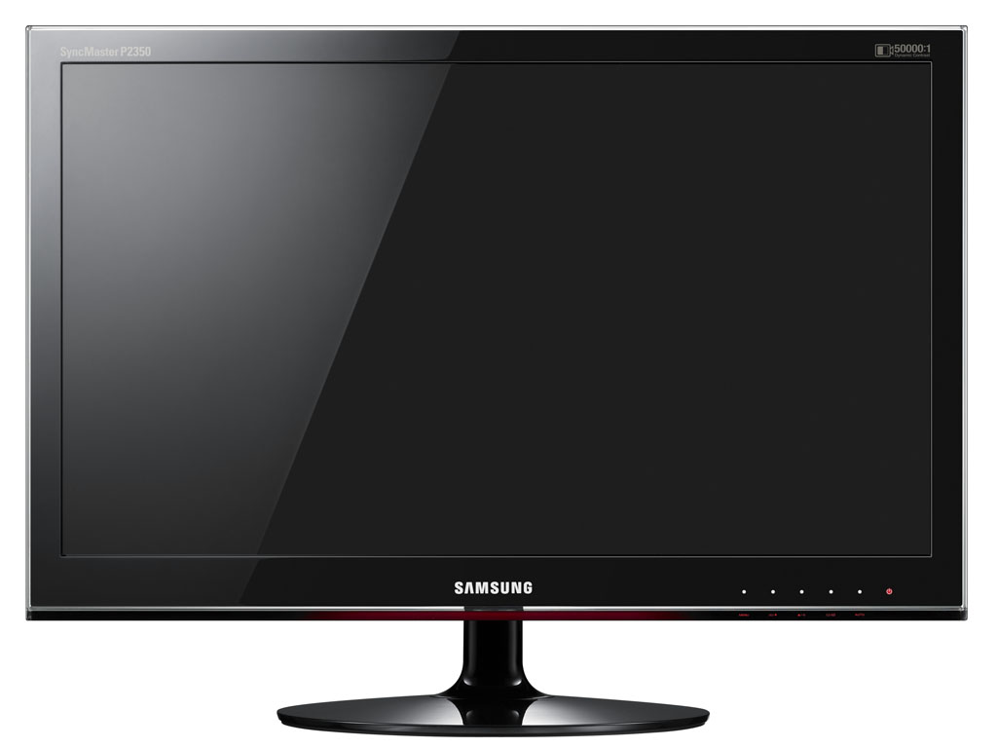
মনিটর

Slide 14
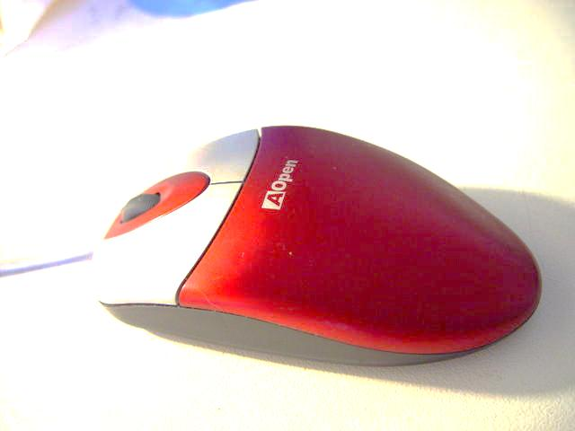
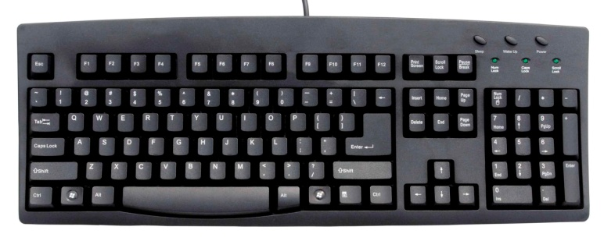
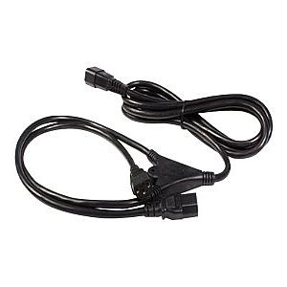
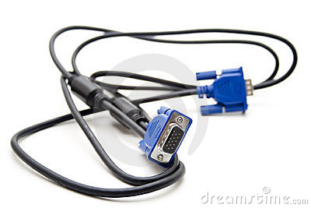
মাউস
কীবোর্ড
পাওয়ার ক্যাবল
এজিপি ক্যাবল

Slide 15
উপরের ছবিতে কী বুঝানো হয়েছে ?

Slide 16
একক কাজ
কম্পিউটার তৈরির ক্ষেত্রে যে বক্সটি ব্যবহার করা হয় তার নাম কি?

Slide 17
দলগত কাজ
কম্পিউটার এ্যাসেম্বলির ক্ষেত্রে কী করতে হবে ?
কম্পিউটার এ্যাসেম্বলির পর কী কাজ বাকি থাকে।

Slide 18
মূল্যায়ন
একটি কম্পিউটার তৈরিতে কোন কোন যন্ত্র ব্যবহার করতে হবে ?
কম্পিউটার সিস্টেমের মুল কয়টি ডিভাইস ও কী কী?

Slide 19
বাড়ির কাজ
কম্পিউটার কিভাবে এ্যাসেম্বল করবে? বর্ণনা কর।

Slide 20

আল্লাহ্‌ হাফেজ

